Slide 1
Colònies 1r ESO
2015 - 2016
Delta de l’Ebre

Slide 2
Programació
26 d’abril
Sortida a les 9:00. (Arribada al centre a partir de les 8:30)
Arribada a Amposta 11:00.
Activitats al Delta de l’Ebre.
27 d’abril
Activitats al Delta de l’Ebre.
28 d’abril
Activitats al Delta de l’Ebre.
Tornada a l’Institut a les 17:00 aproximadament.

Slide 3
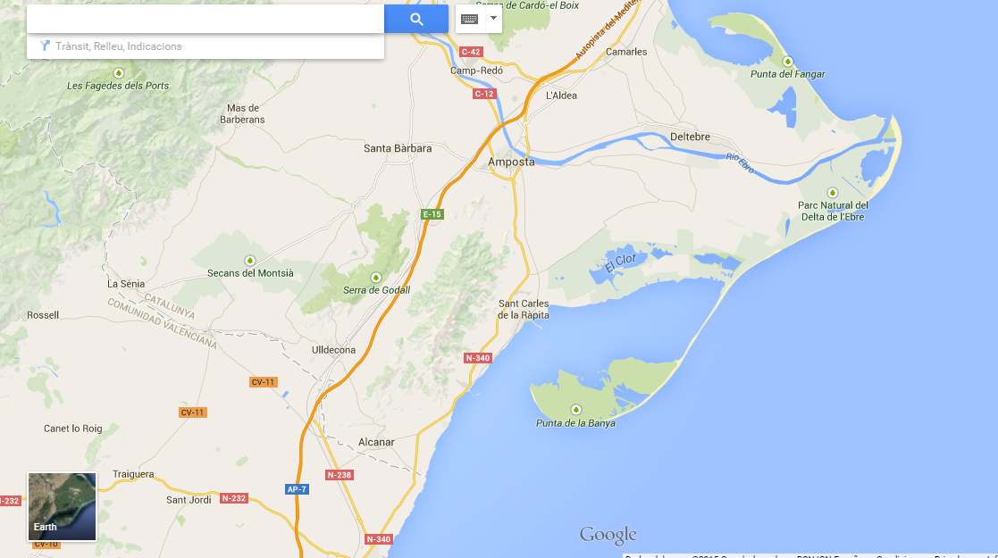
Estada a Amposta Park
https://youtu.be/XgPlmWOmkfY

Slide 4
Activitats dia a dia
Dimarts 26 d’abril
Sortida de l’Institut a les 9:00
Arribada a l’ Amposta Park a les 11:00 aproximadament
Presentació del monitor i acomodació del grup
Aula activa: coneixem l’entorn (formació del Delta, fauna, vegetació, cultiu d'arròs...)
Dinar a l’Amposta Park
Piragüisme a la Gola de Migjorn
Berenar
Activitats esportives a Amposta Park (bàsquet, futbol, tennis, piscina...)
Sopar
Activitats nocturnes
Descans:12 h. silenci

Slide 5
Activitats dia a dia
Dimecres 27 d'abril
Esmorzar
Recorregut amb bici pel Delta de l’Ebre (Llacuna tancada /encanyissada)
Visita ecosistemes de llacunes, zona salobrar, camps d'arròs i platja
Dinar a un restaurant del Delta de l’Ebre
Creuer pel riu Ebre fina a la desembocadura i visita a les dunes
Berenar
Visita a la llotja del peix de Sant Carles de la Ràpita
Sopar a Amposta Park
Activitats nocturnes
Descans: 12:00 h silenci

Slide 6
Dijous 28 d'abril
Esmorzar
Visita a MónNatura Delta de l’Ebre
Perxar
Dinar a Amposta Park
Fi de la visita i comiat
Tornada a l’Institut aproximadament a les 17:00

Slide 7
Què portar
Roba esportiva per a cada dia (un recanvi)
Muda per a cada dia
Sabates esportives (a ser possible un recanvi)
Xancletes d’aigua
Banyador
Tovallola de platja i de dutxa
Protector solar
Gorra
Repel·lent mosquits
Llanterna
Motxilla petita per les excursions
Cantimplora o botella d’aigua
Muda per discoteca

